Slide 1
课题2 氧 气
中山大学附属中学－－邓作逵 老师
2019年 9月23日

Slide 2
一、氧气的物理性质
【观察氧气】请根据你的观察或生活经验描述氧气的
物理性质。
没有颜色、没有气味的
1、氧气是一种 _______________________气体,
2、_______溶于水，
3、密度比空气的________
4、降温至－183℃变成________液体(液氧)
降温至－218℃变成________固体(固氧)
不易
ρ(氧气)=1.429g/L ，
ρ(空气)=1.293g/L
略大
淡蓝色
淡蓝色

Slide 3
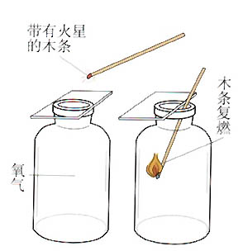
二、氧气的化学性质
1、能使带火星的木条复燃
作用：用于检验氧气的存在。
【实验表达】
把带火星的木条伸入集气瓶中，
带火星的木条复燃；
【演示实验2－2】
证明集气瓶中所装气体是O₂ 。

Slide 4
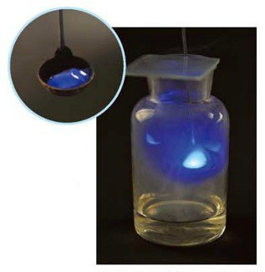
二、氧气的化学性质
2、硫在氧气中燃烧
①硫在氧气中剧烈燃烧
②产生明亮的蓝紫色火焰
现象
【演示实验2－3】
③放出大量的热
④生成有刺激性气味的无色气体
点燃
结论：
硫 + 氧气 二氧化硫
点燃
S + O₂ SO₂

Slide 5
二、氧气的化学性质
燃烧现象的表述：
××在（氧气）空气中（剧烈）燃烧，
发出××光（或产生××火焰），放出（大量）热，
生成一种××颜色××气味的气体（或液体或固体）。

Slide 6
水的作用是什么？
二、氧气的化学性质
2、硫在空气中燃烧
(硫跟氧气反应)
①硫在空气中燃烧
②产生微弱的淡蓝色火焰
现象
【演示实验2－3】
③放出热量
④生成有刺激性气味的无色气体
点燃
结论：
硫 + 氧气 二氧化硫
点燃
S + O₂ SO₂

Slide 7
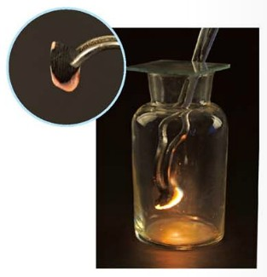
怎样验证木炭在氧气中燃烧时发生了化学反应？
仅红热
3、木炭在氧气中燃烧
①木炭在氧气中剧烈燃烧
②发出白光
现象
③放出大量的热
④生成无色无味的气体
【木炭与氧气】
点燃
结论：
碳 + 氧气 二氧化碳
点燃
C + O₂ CO₂

Slide 8
【讨论】
木炭和硫分别在空气里和在氧气里燃烧的现象不同，这说明了什么？
物质燃烧的剧烈程度与O₂ 的含量有关，
且，O₂的含量越大，物质燃烧越剧烈。

Slide 9
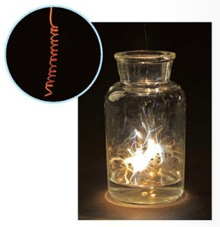
水的作用是什么？
仅红热
4、铁丝在氧气中燃烧
①铁丝在氧气中剧烈燃烧
②火星四射
现象
③放出大量的热
④生成黑色的固体
【实验2－4】
点燃
结论：
铁 + 氧气 四氧化三铁
点燃
Fe + O₂ Fe₃O₄

Slide 10
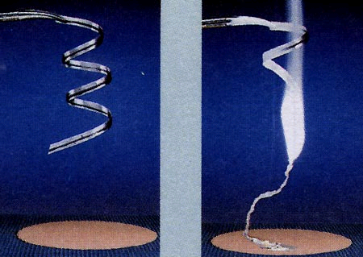
5、镁条在空气中燃烧
①镁条在空气中剧烈燃烧
②发出耀眼的白光
现象
③放出大量的热
④生成白色的固体
点燃
结论：
镁 + 氧气 氧化镁
点燃
Mg + O₂ MgO

Slide 11
5、铝粉在氧气中燃烧
①铝粉在氧气中剧烈燃烧
②发出耀眼的白光
现象
③放出大量的热
④生成白色的固体
点燃
（三氧化二铝）
结论：
铝 + 氧气 氧化铝
点燃
Al + O₂ Al₂O₃

Slide 12
二、氧气的化学性质
1、能使带火星的木条复燃
2、能使硫燃烧
3、能使木炭燃烧
4、能使铁丝燃烧
助燃性
（能支持燃烧）
5、能使镁条燃烧
6、能使铝粉燃烧
【作业】背诵上述物质在氧气或空气中燃烧的实验现象。

